Slide 1
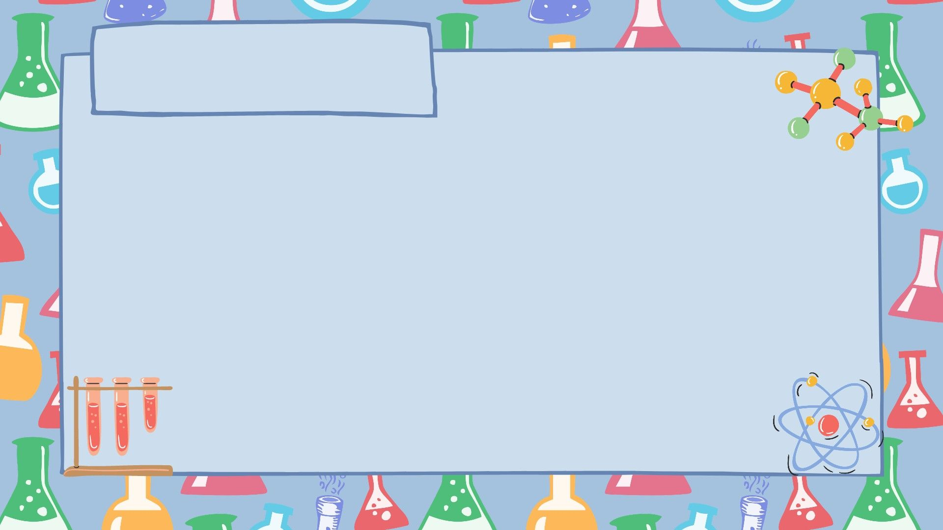
Bài viết 3
Trả bài: Viết đoạn văn giới thiệu một nhân vật văn học

Slide 2

Khởi động
Trò chơi: Gió thổi
Cách chơi: Em hãy tưởng tượng mình là một cái cây. Gió thổi bên nào các em/ nghiêng về bên đó.
Cả lớp đứng rồi dang tay sang hai bên.
Quản trò: (Hô) Gió thổi, gió thổi.
Cả lớp: Về đâu, về đâu?
Quản trò: Bên trái, bên trái.
Cả lớp: Nghiêng người sang bên trái.
.... (Tương tự với bên phải, phía trước, phía sau)

Slide 3
Bài viết 3
Trả bài: Viết đoạn văn giới thiệu một nhân vật văn học

Slide 4

Nghe nhận xét chung về bài viết
- Nghe cô giáo nhận xét chung về bài viết
- Nhận lại bài viết và đọc thầm lời nhận xét của cô giáo, xem những chô cô giáo đánh dấu
- Đọc bài viết hay
- Chia sẻ về điểm hay trong bài viết của bạn

Slide 5
Sửa bài cùng lớp
- Cá nhân tự nêu lỗi và cách sửa lỗi
- Lớp chia sẻ, sửa sai cho bạn

Slide 6

Tự sửa bài và viết lại đoạn văn
- Cá nhân tự viết lại câu, đoạn
- Hai bạn cùng bàn đổi vở để kiểm tra
- Báo cáo trước lớp

Slide 7
Vận dụng
Hãy viết về một nhân vật văn học khác mà em thích.

Slide 8


Cảm ơn các em!
Xin chào và hẹn gặp lại!

